Slide 1
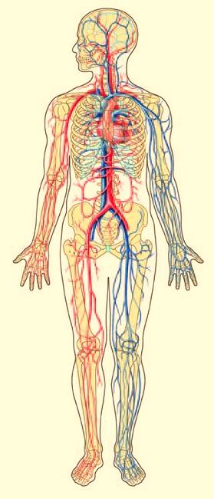
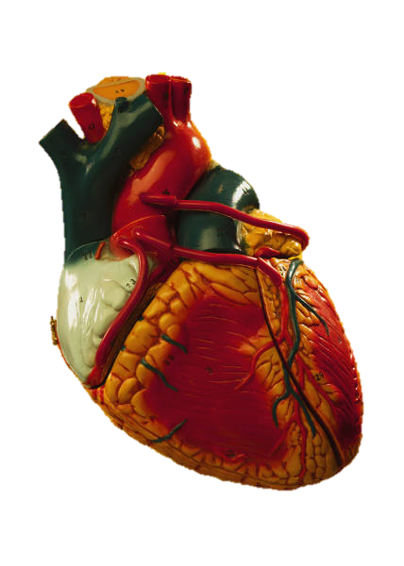
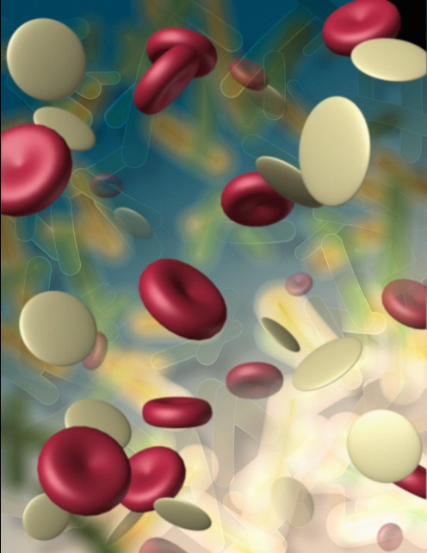

47.1 Člověk – cévní (oběhová) soustava
Elektronická učebnice - II. stupeň Základní škola Děčín VI, Na Stráni 879/2 – příspěvková organizace Přírodopis
Autor: Michal Burian

Slide 2
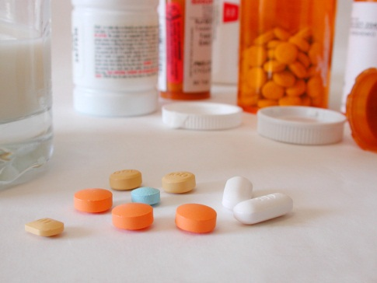
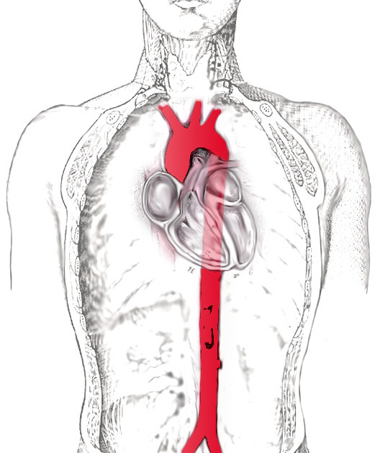
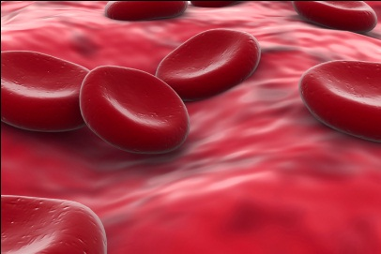
47.2 Co už víš?
Elektronická učebnice - II. stupeň Základní škola Děčín VI, Na Stráni 879/2 – příspěvková organizace Přírodopis
Krev je poháněna srdcem - pumpou rozdělenou na 2 síně a 2 komory, takže se okysličená krev nemísí s neokysličenou.
V červené krvi jsou cévami po těle rozváděny plyny, živiny, voda, minerály, vitaminy, hormony a další potřebné látky.
Do srdce je krev vedena žílami a ze srdce tepnami.
Krev je složena z krevní plazmy a krevních buněk – červených a bílých krvinek a krevních destiček.
Největší cévou všech savců – aorta (srdečnice) – tepna vedoucí okysličenou krev z levé srdeční komory do těla.
Červené krvinky obsahují červené barvivo hemoglobin se schopností vázat O₂ i CO₂.

Slide 3
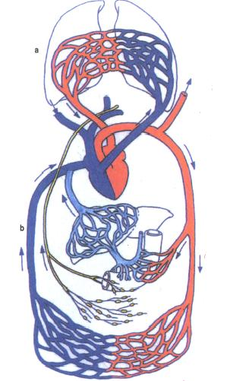
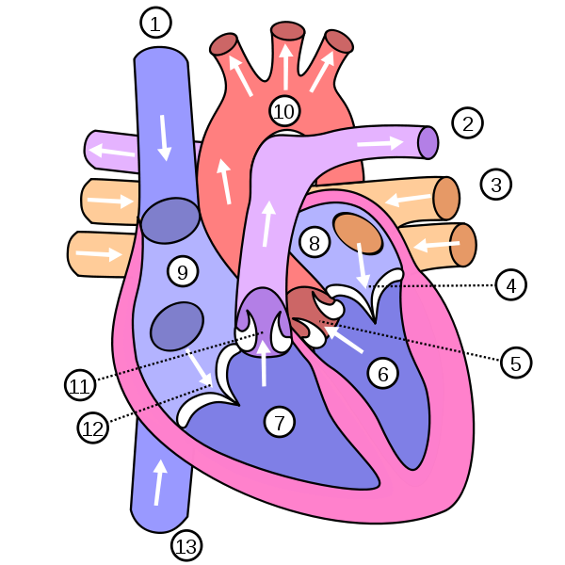
47.3 Jaké nové věci se dozvíme?
Elektronická učebnice - II. stupeň Základní škola Děčín VI, Na Stráni 879/2 – příspěvková organizace Přírodopis
Elektronická učebnice - II. stupeň Základní škola Děčín VI, Na Stráni 879/2 – příspěvková organizace Přírodopis
Oběh krve
SRDCE
sval, velikost asi jako pěst (300 g), pracuje rytmicky, poměrně rychle, zásobován dvěma věnčitými tepnami
Malý (plicní) oběh – srdce + plíce
plíce
při zástavě srdce – smrt, někdy ještě může pomoci nepřímá masáž srdce
plicnice (plicní tepna)
4 plicní žíly
srdce – levá síň -› levá komora
stahnutí (systola) X
ochabnutí (diastola)
- asi 70x za min.
- 70ml krve (x při námaze se zvyšuje frekvence)
srdce – pravá síň -› pravá komora
aorta
horní a dolní dutá žíla
Velký (tělní) oběh - srdce + tělo
- stah - vyvolá tlakovou vlnu = TEP
- tlak – největší při systole a nejnižší
při diastole -› měří se tlakoměrem
– ideální stav 120/80
Pro popisky k obrázku - klikni na obrázek
tělo

Slide 4
47.4 Co dalšího se dozvíme
Elektronická učebnice - II. stupeň Základní škola Děčín VI, Na Stráni 879/2 – příspěvková organizace Přírodopis
- vícestěnné, silné, pevné, pružné
- vedou krev ze srdce
- postupným větvením se z nich stávají vlásečnice
asi 100 000 km
tepny (arterie)
cévy
- jednostěnné, tvořené jednou vrstvou buněk
- hustě prostupují většinu tkání (kromě pokožky, nehtů,
vlasů, chlupů, chrupavky a oční rohovky)
vlásečnice
(kapiláry)
žíly (vény)
- podobné tepnám, slabší stěny
- vedou krev do srdce
- na stěnách žil dolních končetin jsou chlopně – krev pouze směrem k srdci
asi 5l = 8% hmotnosti těla
krev
- malé, okrouhlé bezjaderné buňky, uprostřed ztenčené
- v 1mm³ jich je asi 4-5 milionů
- vznikají v kostní dřeni a po 120 dnech zanikají ve slezině
červené krvinky (erytrocyty)
bílé krvinky (leukocyty)
krevní plazma
- mají jádro, nemají stálý tvar, různé typy a tvary - podle fcí
- v 1mm³ 5-8 tisíc, počet kolísá (stoupá při fyz. námaze a nemoci)
- jsou součástí imunitního systému těla
krevní destičky (trombocyty)
- tekutá, průhledná, slabě nažloutlá,
- 92% voda, zbytek - chem. látky
(bílkoviny, hormony, NaCl...)
*ochranná fce krve - srážlivost a obranyschopné látky
- tělíska nepravidelného tvaru, žijí jen několik dní, vznikají v kostní dřeni
- v 1mm³ 200-300 tisíc, pomáhají při zastavování krvácení - při srážení krve

Slide 5
47.5 Procvičení a příklady
Elektronická učebnice - II. stupeň Základní škola Děčín VI, Na Stráni 879/2 – příspěvková organizace Přírodopis
a. Co vše patří do malého krevního oběhu?
b. Na jakou část cévní soustavy sedí tento popis?
tělo
- jednostěnné, tvořené jednou vrstvou buněk
- hustě prostupují většinu tkání (kromě
pokožky, nehtů, vlasů, chlupů, chrupavky a
oční rohovky)
plíce
aorta
Krevní vlásečnice
plicnice (plicní tepna)
- tělíska nepravidelného tvaru, žijí jen
několik dní, vznikají v kostní dřeni
- v 1mm³ 200-300 tisíc, pomáhají při
zastavování krvácení - při srážení krve
srdce – levá komora
Krevní destičky
srdce – pravá komora
horní a dolní dutá žíla
4 plicní žíly
- největší cévou všech savců , vede
okysličenou krev z levé srdeční
komory do těla
srdce – levá síň
Aorta (srdečnice)
srdce – pravá síň

Slide 6
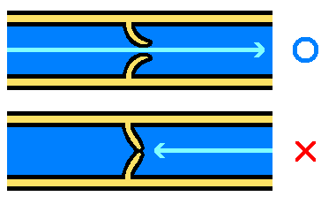
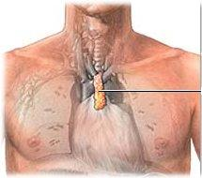
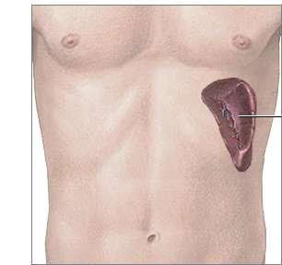
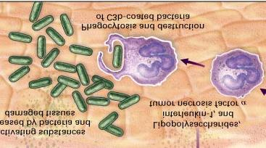
47.6 Něco navíc pro šikovné
Elektronická učebnice - II. stupeň Základní škola Děčín VI, Na Stráni 879/2 – příspěvková organizace Přírodopis
Pohybu krve směrem k srdci kromě chlopní v žilách pomáhají také kontrakce kosterních svalů, podtlak a gravitace.
Mízní soustava
- mízní cévy doprovází žíly
- usnadňují vstřebávání
i dalších látek do oběhu
- začínají jako vlásečnice
v tkáních, odkud sbírají
látky vznikající při
chem. dějích metabolismu
- ústí do krčních žil
- prochází mízními
uzlinami, kde dochází
k filtraci prachu,
mikroorganismů, buněk,
částí buněk atd.
- mízní uzliny se zvětšují
při nemocech
brzlík - za hrudní kostí, tvorba části bílých krvinek
slezina - za žaludkem pod bránicí
- zásobárna č. krvinek a krevních
destiček, filtr starých č. krvinek
- některé bílé krvinky mají schopnost fagocytózy (=pohlcování)
*krevní skupiny
- 4 základní - A, B, AB, 0
- při transfuzi krve musí být shoda

Slide 7
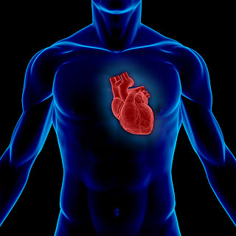
47.7 CLIL
Elektronická učebnice - II. stupeň Základní škola Děčín VI, Na Stráni 879/2 – příspěvková organizace Biology
Click here
"Listen To Your Heart„ - Roxette
I know there's something in the wake of your smile.
I get a notion from the look in your eyes, yea.
You've built a love but that love falls apart.
Your little piece of heaven turns too dark.
R: Listen to your heart when he's calling for you.
Listen to your heart there's nothing else you can do.
I don't know where you're going and I don't know why,
but listen to your heart before you tell him goodbye.
Sometimes you wonder if this fight is worthwhile.
The precious moments are all lost in the tide, yea.
They're swept away and nothing is what it seems,
the feeling of belonging to your dreams.
R: …
And there are voices that want to be heard.
So much to mention but you can't find the words.
The scent of magic, the beauty that's been
when love was wilder than the wind.
R: …
In many life situations it is very important to …

Slide 8
47.8 Test znalostí
Elektronická učebnice - II. stupeň Základní škola Děčín VI, Na Stráni 879/2 – příspěvková organizace Přírodopis
1. Srdce člověka je rozděleno na …? a. síň a komoru b. 2 síně a komoru c. 2 síně a 2 komory d. není rozděleno
2. Tepny vedou krev …? a. do srdce b. ze srdce c. okysličenou d. neokysličenou
3. Odkysličenou krev z těla vede do srdce …? a. horní a dolní dutá tepna b. plicní tepna c. aorta d. horní a dolní dutá žíla
4. Kde v lidském těle nenajdeme krevní vlásečnice? a. v plicích b. v kostech c. ve svalech d. ve vlasech
Správné odpovědi:
c
b
d
d

Slide 9
Elektronická učebnice - II. stupeň Základní škola Děčín VI, Na Stráni 879/2 – příspěvková organizace Přírodopis
47.9 Použité zdroje, citace
1. RNDr. Jan Kantorek, CSc., RNDr. Jaroslav Jurčák, Dr., PaedDr. Jiří Froněk a kol.: Přírodopis 8, Olomouc, PRODOS, 2004, ISBN 80-7230-040-7 (slide 4)
2. http://www.biorenesance.cz/biorenesance/eshop/48-1-Organy-telesne-soustavy/994-2-OBEHOVA-SOUSTAVA (slide 1)
3. http://upload.wikimedia.org/wikipedia/commons/9/91/Aorta_scheme.jpg (slide 2)
4. http://cs.wikipedia.org/wiki/Soubor:Diagram_of_the_human_heart_(multilingual).svg (slide 3)
5. http://www.sanakdmp.kvalitne.cz/ko.php (slide 3)
6. http://www.lhsc.on.ca/Patients_Families_Visitors/Thoracic_Surgery/Surgeries/Thymectomy.htm (slide 6)
7. http://pi-centrum.e-shoper.net/clanky/45-slezina-a-zaludek/ (slide 6)
8. http://www.nabla.cz/obsah/biologie/kapitoly/biologie-cloveka/obehova-soustava-cloveka.php (slide 6)
9. http://www.chronicprostatitis.com/images/f3.jpg (slide 6)
10. http://www.topnews.in/health/diseases/heart-attack (slide 7)
Obrázky z databáze klipart

Slide 10
Elektronická učebnice - II. stupeň Základní škola Děčín VI, Na Stráni 879/2 – příspěvková organizace Přírodopis
47.10 Anotace
Autor | Michal Burian
Období | 01 – 06/2012
Ročník | 9. ročník
Klíčová slova | Srdce, červené a bílé krvinky, krev, cévy, krevní oběh, slezina
Anotace | Prezentace zabývající se cévní soustavou člověka, popisující její jednotlivé části a jejich význam.

